Slide 1


Slide 2
Exam och mognadsprov med Exam
Lägesrapport Pedagogiska Rådet 6.9.2017

Slide 3
E-tentamen med Exam
Mognadsprov:
  Kandidat 126 st
  Magister 197 st
Övriga tentamen
  Hfors: 553 tenter
  Vasa: 43 tenter
 | Vasa utrymme | Hfors utrymme | Totalt
2015 | 0 | 12 | 12
2016 | 10 | 325 | 335
2017 | 80 | 508 | 588
Totalt | 90 | 845 | 935

Slide 4
basics
Läraren bestämmer om tenten är en e-tentamen, och när den är öppen → med i kursbeskrivningen...
Studenten anmäler sig och tenterar i Exam i tid (kan boka 30d före)
Hankennyckel, eller kod till dörren
Öppettider 8-20 – studiebyrån bestämmer när öppet kring jul, långsiktig info önskas om öppettider etc
Om stora kurser lönar det sig att koordinera (180 tider/vecka i Hfors, 40 i Vasa)
Studerande har varit nöjda.

Slide 5
Vad kan man göra?
Essäfrågor
Valfrågor (ett eller flera rätt)
Ifyllnadsfrågor (fyll i ett ord)
Använda program – excel, spss, mathlab, ...
Fil som bilaga i fråga/ladda upp fil i svar
Mognadsprov
Slumpmässiga frågor inom olika frågegrupper

Slide 6
Mognadsprovsprocessen i Exam 1/2
Studenten lämnar in slutlig version av avhandling som läraren godkänner
  Studenten anhåller om att få göra mognadsprov och berättar själv/kollas med studiebyrån om hurdant prov– (processen kunde göras smidigare).
Läraren vet att mognadsprov behövs, dvs skapar ett (el ammanuensen skapar...)
Studenten får meddelande att provet skapat, bokar tid och tenterar
Läraren får meddelande om utfört prov (eller releasar om noshow, dvs om studenten bokat tid men inte dykt upp, läraren kan också förlänga tiden om det behövs)

Slide 7
Mognadsprovsprocessen i Exam 2/2
Om godkänt innehåll och provet skall språkgranskas
  Språkgranskning
  Språkläraren plockar från lista med prestationer
  godkänner/underkänner
  läraren får automatiskt meddelande att språk bedömt
Om underkänt: läraren vet om behövs ett nytt prov eftersom endera själv underkänt, eller fått meddelande att språkläraren underkänt
  Läraren skapar nytt mognadsprov om han själv eller språkläraren underkänt (eller händer något häremellan?)
Studenten får automatiskt meddelande då läraren (och språkläraren) godkänt/eller underkänt
Läraren skickar info till studiebyrån om godkänt.

Slide 8
Saknas i systemet – generella anvisningar för mognadsprov (nu litet varierande mellan ämnen)
Platserna i Vasa borde utökas
Litet byråkratiskt problematiskt med nycklar och åtkomst. Funkar nog, menkräver framförhållning av studenterna
Instruktionerna förnyas
Teaching Lab helps!
Etentamensgruppen vill vänta litet med att undersöka tentamen med egen dator (förutom Moodle tenter som hemtentamen/övervakat)

Slide 9
Meddeladen i mognadsprovsprocessen
i e-tentamens systemet Exam
Hösten 2017

Slide 10
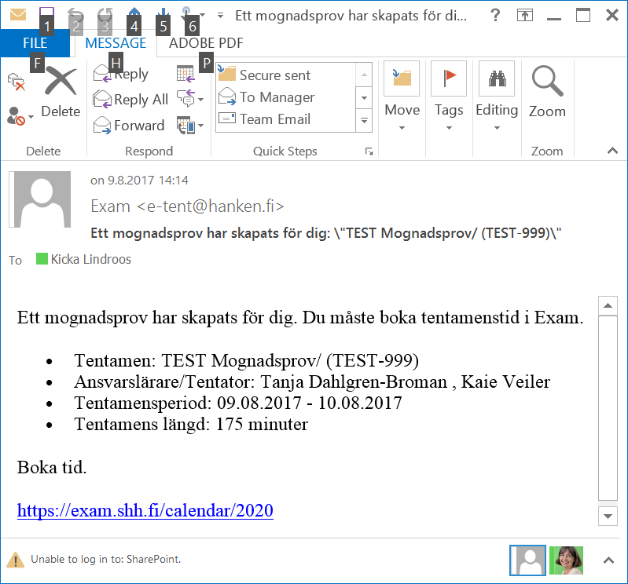
→ till studenten
Läraren har skapat provet och adderat studentens namn

Slide 11
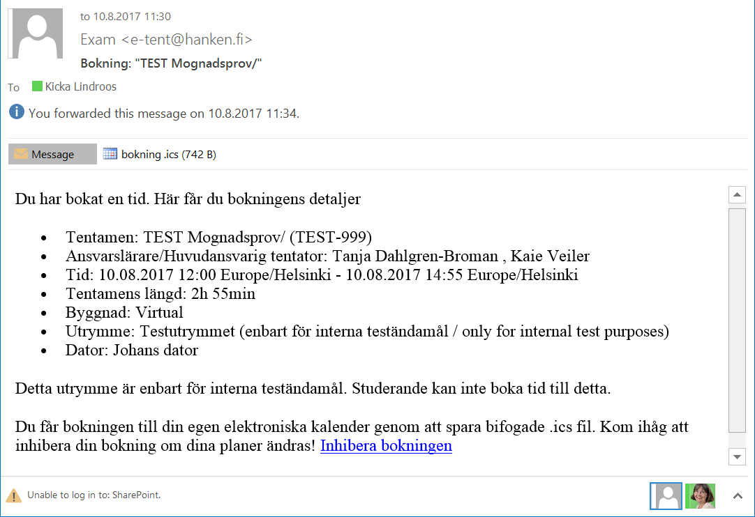
→ till studenten
Studenten har bokat tid

Slide 12
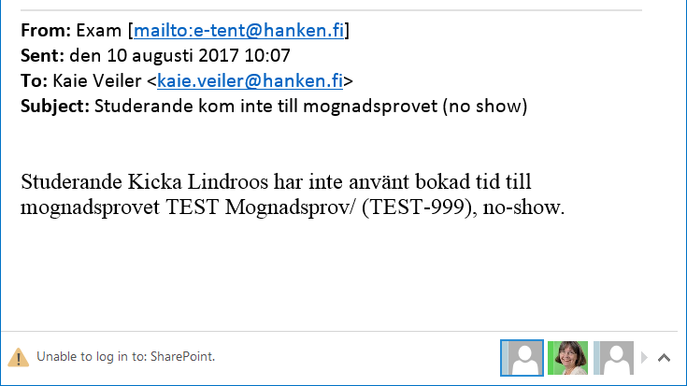
→ till läraren
Studerande som inte dyker upp på bokad tid för mogn.prov. Läraren (Kaie) får meddelande och kan ge ny chans till denna ”no-show”

Slide 13
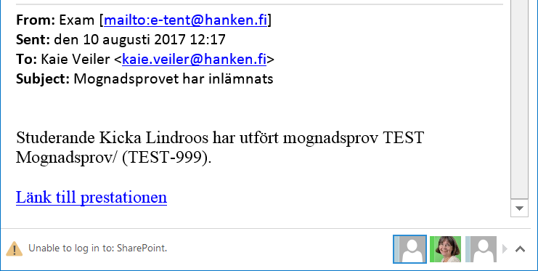
→ till läraren
Systemet meddelar läraren att mognadsprovet inlämnats av studerande

Slide 14
Inget skilt meddelande t språklärare
Läraren rättar provet
Skriver kort feedback till studenten som får denna feedback först då provet slutgiltigt rättat (dvs efter språkgranskning), och ev. kommentar till språkläraren
→ Skickar till språkgranskning (om provet valts att det skulle språkgranskas då det skapades)
Inget skilt meddelande till språkläraren – hen går in i Exam med jämna mellanrum och plockar studenter att språkgranska

Slide 15
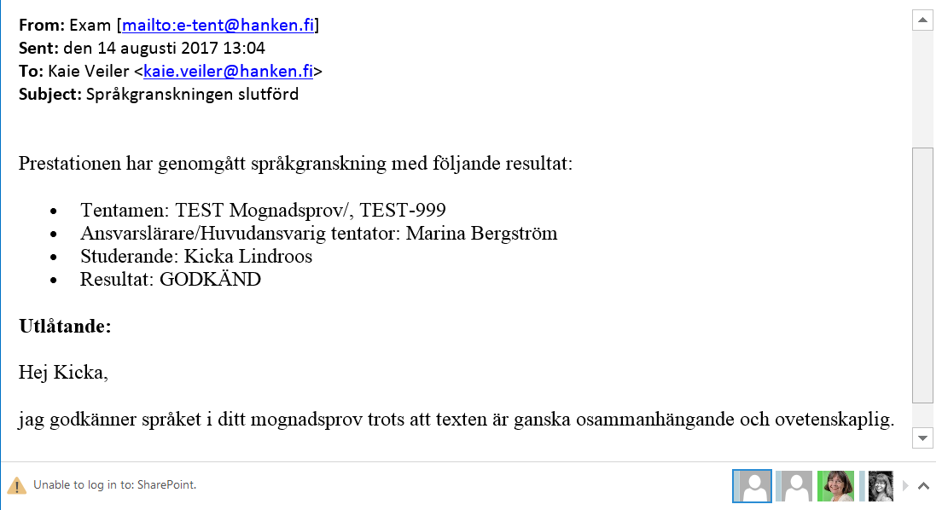
→ läraren
Detta meddelande får ansvarsläraren om att språkgranskningen är gjord, och vilket utlåtandet var.
Prestationen är nu slutligt godkänd och flyttar till bedömda prestationer.
Om prestationen är underkänd måste studenten göra ett nytt mognadsprov. (o lärare skapa ett nytt prov före det)

Slide 16
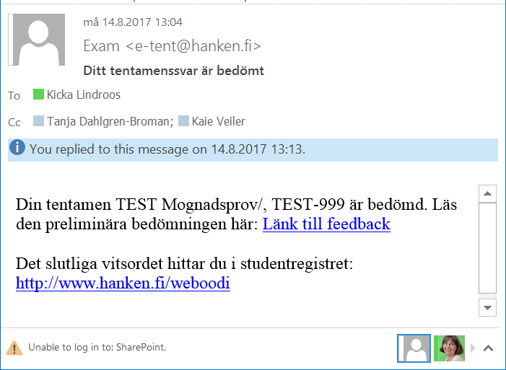
→ studenten
Meddelande till studerande att nu är bedömningen gjord. Studenten ser bedömningen under Prestationer efter att ha loggat i exam.
Då först kan studenten läsa feedbacken från läraren (och språkläraren)

Slide 17
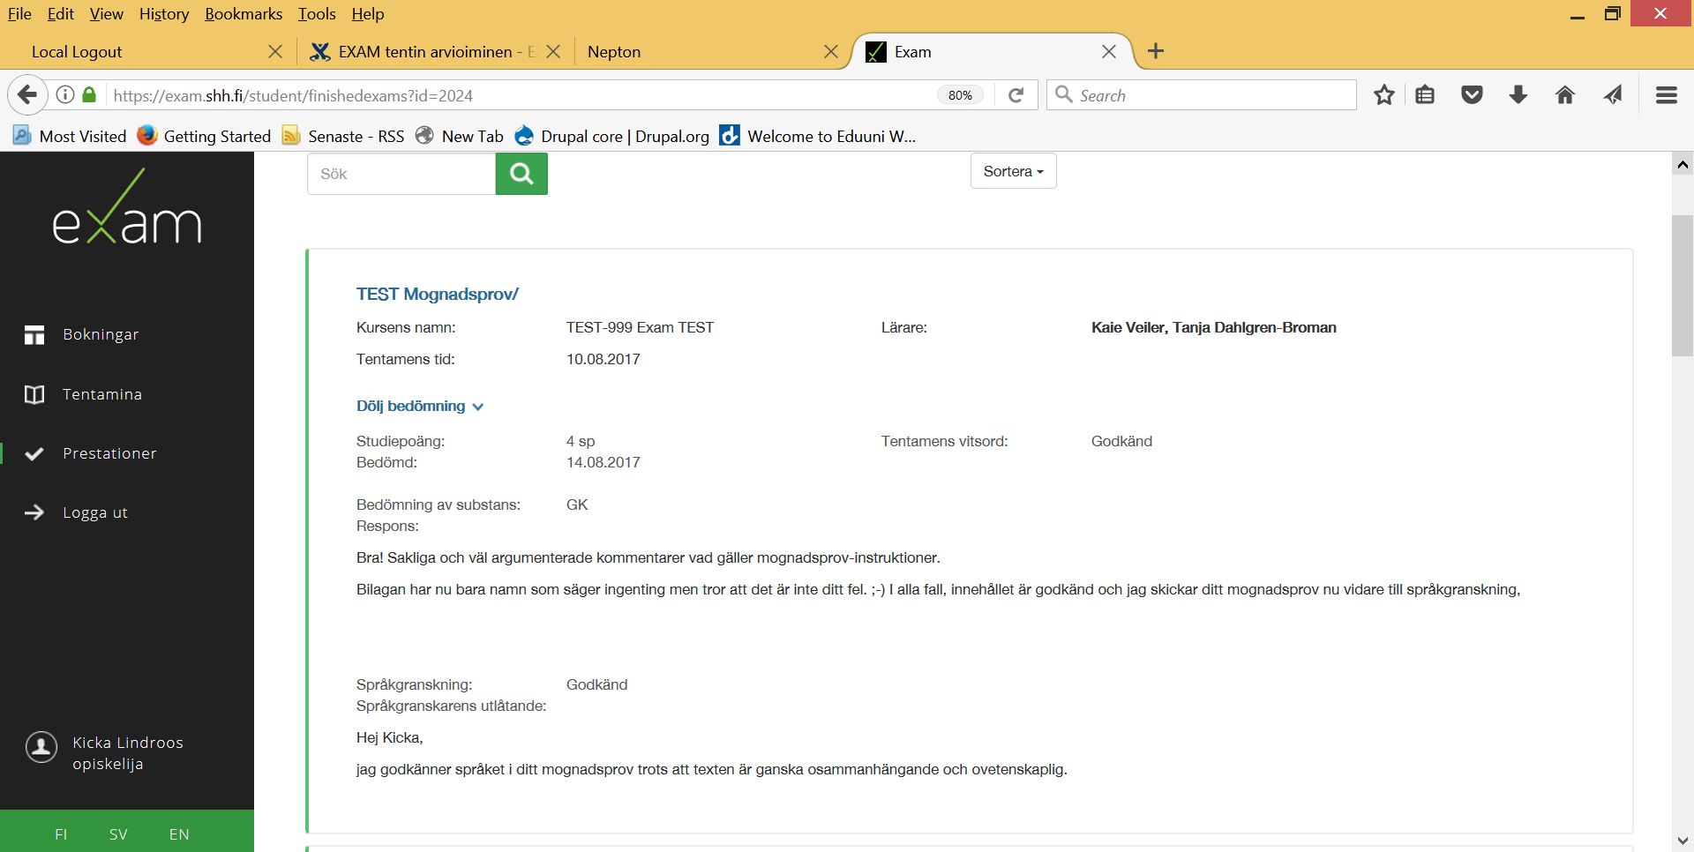
Studenten ser både tentatorns bedömning o feedback, och språkgranskarens utlåtande.
I systemet kan dessutom tentatorn ge interna kommentarer som ej syns till studenten

